Slide 1
www.turnitin.com
論文原創性比對系統 -學生帳戶
Notes:
1.最早是Nature Journal的比對需求而來，世界上最早的科學期刊之一，也是全世界最權威及最有名望的學術雜誌，在《自然》上發表文章是非常光榮的，《自然》上的文章經常被引用，這有助於晉陞、獲得資助和獲得主流媒體的關注。在《自然》上發表的文章需要經過嚴格的同行評審。
2.TII與CrossRef合作: CrossRef is a not-for-profit association of about 2000 voting member publishers who represent 4300 societies and publishers, including both commercial and not-for-profit organizations. CrossRef provides the technical and business infrastructure to provide for this reference linking using Digital Object Identifiers (DOIs). CrossRef provides deposit and query service for its DOIs.
3. DOI是Digital Object Identifier的簡稱，中文翻譯為「數位物件識別號」，就像ISBN或ISSN用於識別書籍與期刊一樣，DOI是智慧版權物件在網路上的唯一識別碼。更重要的是，DOI可以直接轉換成永久固定的網址，讓研究者能迅速地辨視、找到所需要的文章；更可以跨越出版社與資料庫系統之間的障礙，增加學術引用與資訊傳播的效率。

Slide 2
Session 1 啟用個人帳號
啟用通知信需自建密碼

Slide 3
當指導教師為您新增帳號後，您就會收到啟用通知信，請使用啟用信中的 E-mail address 點選 [Create Your Password],輸入 email 和姓氏,系統會寄一封通知信到信箱。
主旨:一個新的 Turnitin 帳戶已為您建立/
Log in to Your Turnitin Account
❷
❶
請注意姓氏是否為 中/英文或是大小寫 (請參閱信件內的姓)

Slide 4
Email信內有提供連結去設定新的密碼。
❸
❹

Slide 5
❺
❻

Slide 6
❽

Slide 7
Session 2 重設密碼

Slide 8
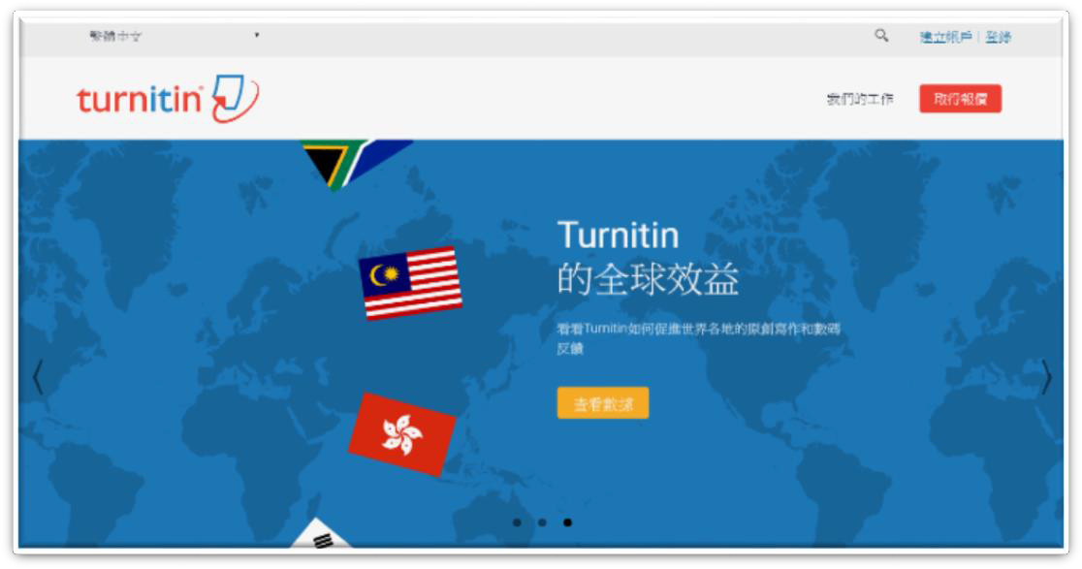
若未收到啟用通知信或是不小心忘記密碼了，請您直接點選[忘了你的密碼]，再輸入當初建立帳號時 所使用的 email 信箱及(中文/英文)姓氏，按「下一步」，對於秘密安全問題，您可以直接點選「忘了 您的答案」，再按「下一步」，系統將會寄送重設密碼信給您。 請 24 小時內到 email 中找一封郵件主旨為『重新設定您的 Turnitin 密碼』信件，點選連結重設密碼。
❸
❶

Slide 9
Session 3 學生首頁說明
1
2
3
用戶資訊： 修改個人資料、重設密碼、啟用快速提交功能等等
2. 使用者身份切換： 表此帳號的身份別；若學生被指導老師指定為該課程之助教,其帳號可切換成教師身分
3.平台語言切換： 可支援18種語言(含繁體中文)；
XXXX University
4
4. 課程名稱： 須繳交作業的課程名稱
Notes:
用戶資訊：可修改個人資料、重設密碼等等；
訊息：瀏覽系統維護訊息，課程通知訊息；
學生: 表此帳號的身份別；若學生被指導老師指定為該課程之助教,其帳號可切換成教師身分
繁體中文：平台語言切換，目前支援19種語言;不建議用IE瀏覽器切換
課程名稱： 須繳交作業的課程名稱。

Slide 10
Session 4 提交文稿-1
“提交”鈕顯示藍色:允許提交作業; 顯示灰色:已截止提交作業
報告會在24小時後產生， 而先前的比對報告會被覆蓋
Notes:
藍色鈕顯示”提交”表示允許提交作業， 若為”重新提交”，再次提交後的比對報告會在24小時後產生，而先前的比對報告會被覆蓋

Slide 11
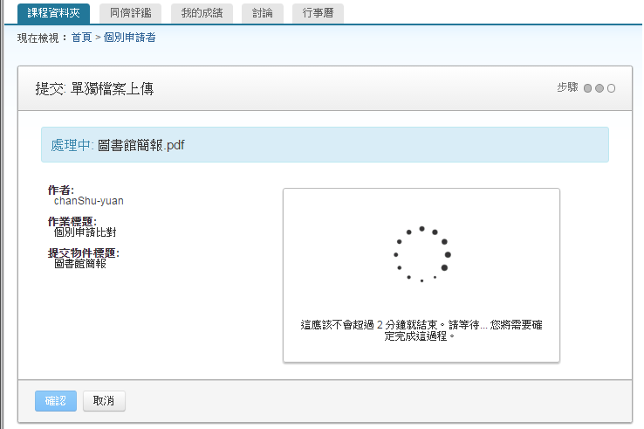
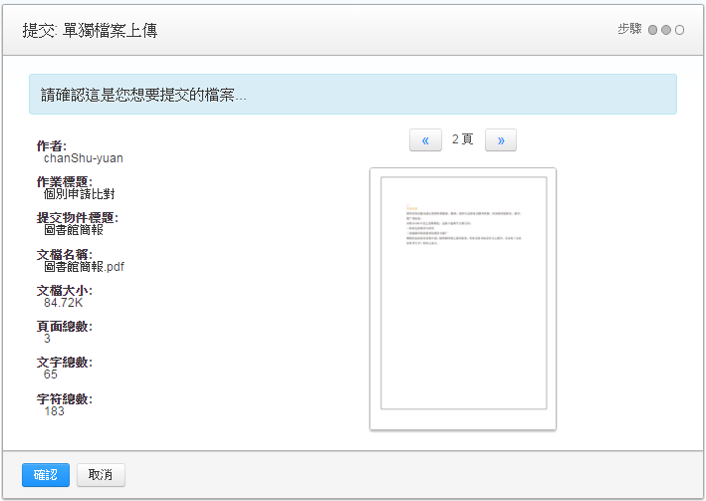
Session 4 提交文稿-2
可選擇單獨檔案或剪貼上傳
Notes:
提交文稿的方式有2種:
a. 單獨檔案上傳
b. 剪貼上傳

Slide 12
Session 5 查看原創性報告
表示系統正在進行比對
約5-10分鐘內即可顯示百分比
點選％開啟原創性報告
相似率
Notes:
1.同一篇文稿每次上傳的文件代碼皆不同;
2.無論文稿是否設定儲存在Turnitin 比對資源裡，都會有提交物件代碼。

Slide 13
報告畫面

Slide 14
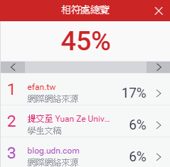
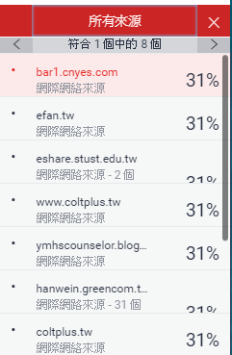
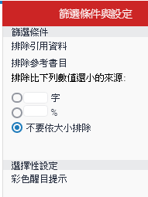
開啟相似處總覽(Similarity)
相似百分比
上傳文稿中的某段落和網路/期刊/學生論文有相似地方和百分比
所有來源
秀出所有可能相似的出處來源和百分比
篩選條件與設定
排除引用/參考文獻/排除小型相符結果
學生無此功能

Slide 15
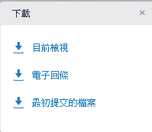
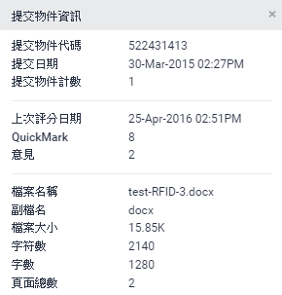
下載報告
下載
下載原創性比對報告PDF格式
提供該篇文稿書目資料 (作者/篇名/檔案大小/字數…)
提交檔案原稿
提交物件資訊
提供該篇文稿基本資料含文稿代碼 (若文章曾存在Turnitin比對資料庫來源,欲請原廠刪除,則須提供文稿代碼)

Slide 16
論文原創性比對結果說明表：比對參數 (Plagiarism Detection for Thesis Originality：Detection Parameters)
請參見下載原創性比對報告的PDF檔最後一頁
1.比對之字串字數 (Match Words)：0
3.是否排除比對文獻(Exclude Sources)：否
2.是否排除參考書目 (Exclude Bibliography )：否

Slide 17
論文原創性比對結果說明表 相關檢附資料
請參見下載原創性比對報告的PDF檔最幾頁，請將此頁印出，並繳交至系上

